Slide 2
WPF як новий GUI
Починаючи з Win 3.0 UI-програми для Windows базувалися на двох фундаментальних частинах OS Windows:
  User32 , - забезпечує вигляд і поведінку UI -елементів: windows, buttons, text fields, etc.;
  GDI/GDI+ забезпечує малювання (shapes, text, images …).
API-interfaces змінювались, але Visual Basic 6 або C++ з MFC, .Net з WinForms використовували ті самі частини Windows системи – User32 і GDI
Windows Presentation Foundation (WPF) – повністю нова система для відображення графіки для Windows:
  vector graphics – основна технологія в WPF

Slide 3
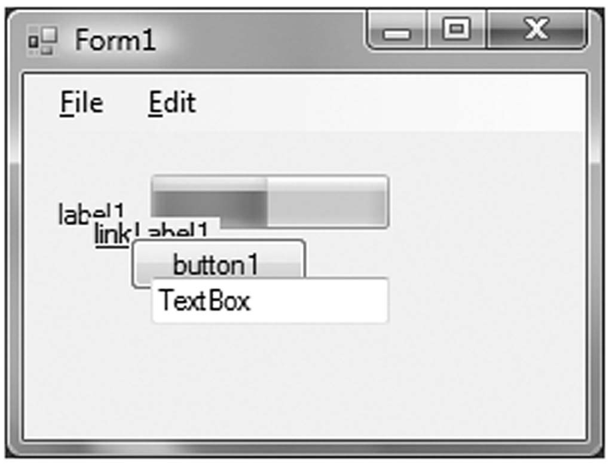
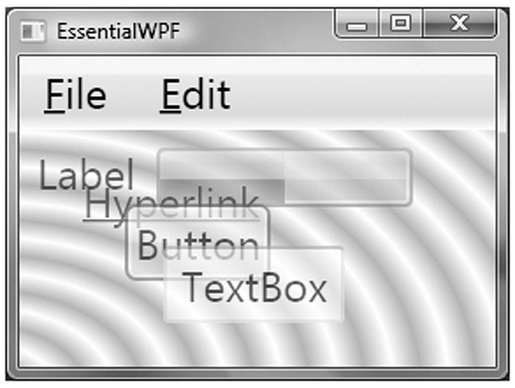
WPF як новий GUI
WinForms WPF
1.Кожен контрол закриває всі решта 2. WPF контроли з властивістю
opacity =semitransparency
Notes:
WPF:
for each component a list of drawing instructions is maintained, allowing for the system to automatically render the contents of any widget without interacting with user code.
the system is implemented with a painter's algorithm, which ensures that overlapping widgets are painted from back to front, allowing them to paint on top of each other.

Slide 4
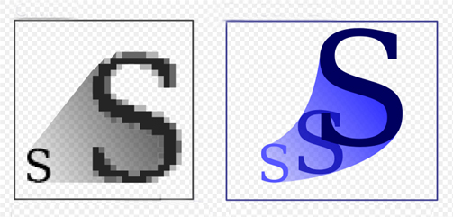
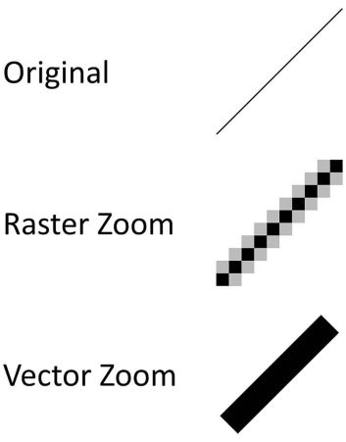
WPF як новий GUI
Порівняння векторної і растрової графіки

Slide 5
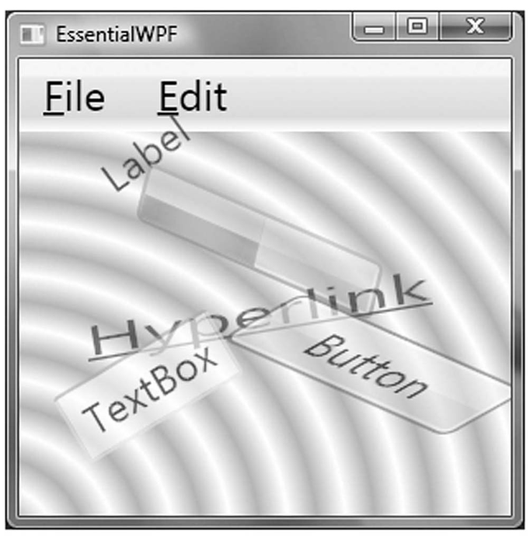

WPF як новий GUI
Будь-які перетворення можуть бути застосовані до будь-якого контрола, залишаючи всю функціональність контрола дієвою
      В WPF механізмі композиції, всі
      контроли можна комбінувати,
      групувати, включати.
      Button містить і текст і малюнок

Slide 6

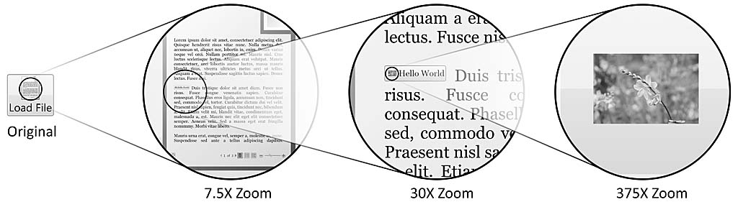
WPF як новий GUI

Slide 7
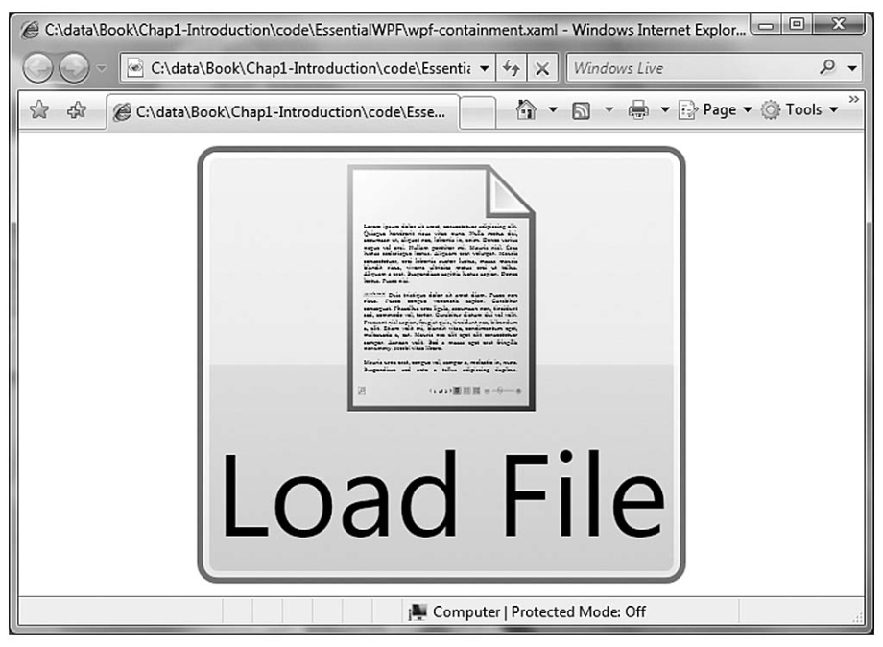
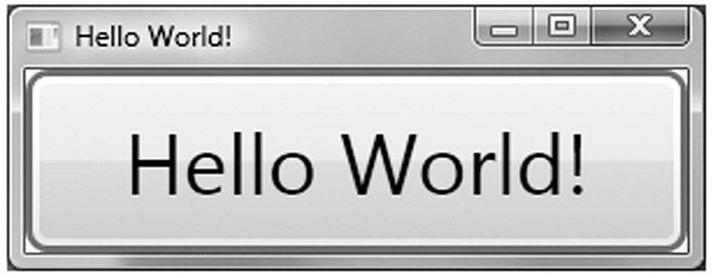
XAML в WPF
Перевагою WPF є і те, що багато кращих властивостей Web програмування було перенесено до програмування для Windows:
Новий формат розмітки - XAML (Extensible Application Markup Language), вимовляється "zammel."
XAML документ – можемо хостити в браузері або компілювати в Windows application:
<Window
xmlns='http://schemas.microsoft.com/winfx/2006/xaml/presentation'
Title='Hello World!'>
<Button>Hello World!</Button>
</Window>

Slide 8
DirectX і WPF
DirectX - основна графічна технологія в WPF
DirectX технологія є більш ефективною, оскільки вона оперує високорівневими конструкціями, такими як текстури і градієнти , які можуть бути відображені безпосередньо відео картою
Графічні карти сильно різняться між собою
WPF розпізнає три рівні візуалізації.
  0 level візуалізації. Відео карта не забезпечує апаратне прискорення. (DirectX, the level below 7.0)
  1 level візуалізації. Відео карта забезпечує часткове апаратне прискорення. (DirectX 7.0 - below 9.0)
  2 level візуалізації. Відео карта забезпечує апаратне прискорення.

Slide 9
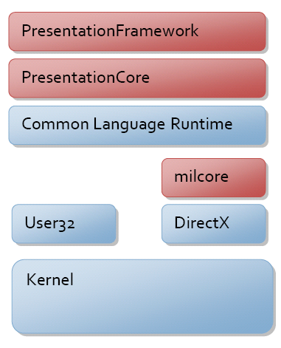
WPF Architecture

Slide 10
WPF Architecture
WPF використовує багаторівневу архітектуру.
  PesentationFramework.dll містить типи WPF. Реалізує high-level programming абстракції, компоненти, стилі. Більшість класів є в цій збірці.
  PresentationCore.dll містить такі базові типи як UIElement і Visual, від яких наслідуються всі фігури і контроли.
  windowsBase.dll містить більш базові частини, які можуть бути використані і за межами WPF, такі як DispatcherObject і DependencyObject.
  milcore.dll є ядром системи візуалізації WPF і є базовим рівнем media integration (Media Integration Layer - MIL). Він транслює візуальні елементи в трикутники та текстури, які очікує DirectX. milcore.dll усуває необхідність в перемальвці вікон (mechanism "controlled graphics").
  DirectX. Низькорівневий API- interface, для візуалазації WPF графіки.
  User32.

